Slide 1
Основы безопасности жизнедеятельности дошкольников
«Опасности весной»
Подготовила: Аманова Е.В.

Slide 2
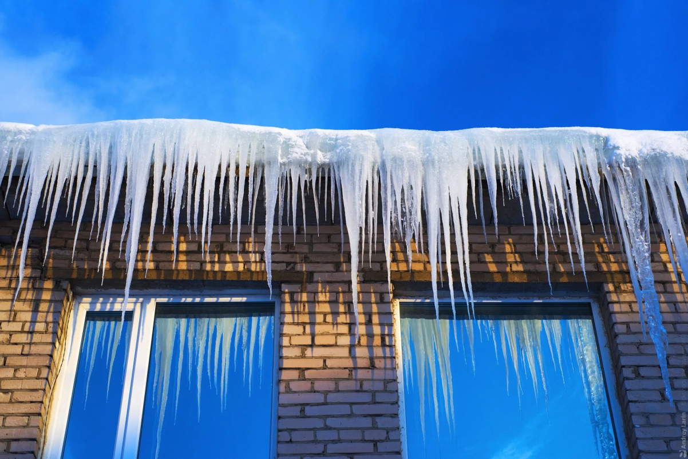
Осторожно, сосульки!!!
С наступлением весны на крышах образуются ледяные глыбы, наледи. Всё это может скатиться с крыши и нанести серьезные травмы человеку.
Будьте внимательны, сосулька хрупка и может упасть вам на голову.
Увидев сосульки на крыше, перейдите на другую сторону, где их нет.
Не стойте под балконом, где висят сосульки.
Помните об опасности от падения сосулек.
Обходите стороной места, обнесённые предупредительной лентой.
Не ходите под опасными карнизами.
Если услышите шум сверху, ускорьте шаг.
Не ходите по улице в наушниках, вы не услышите шума падающего снега с крыши.
Внимание, если Вы видите опасность её нужно обойти стороной – перейти на другую сторону улицы или обойти здание со стороны двора, где не висит грозная опасность в виде сосулек и снега.

Slide 3
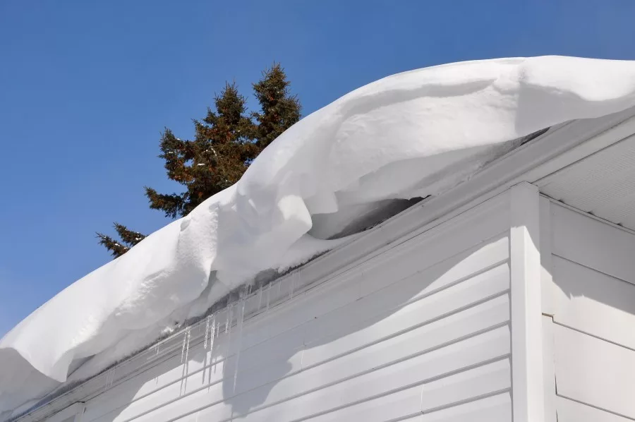
Осторожно, сход снега с крыш!!!
Обильные снегопады и потепление могут вызвать сход снега с крыш зданий.
Сход скопившейся на крыше снежной массы очень опасен!
Как правило, такая масса неоднородна по своему составу и содержит как рыхлые массы подтаявшего снега, так и куски слежавшегося льда, зачастую значительного объема и массы.
Соблюдайте: осторожность и, по возможности, не подходите близко к стенам зданий. Если во время движения по тротуару вы услышали наверху подозрительный шум – нельзя останавливаться, поднимать голову и рассматривать, что там случилось.
Возможно, это сход снега или ледяной глыбы. Бежать от здания тоже нельзя. Нужно как можно быстрее прижаться к стене, козырек крыши послужит укрытием.
.

Slide 4
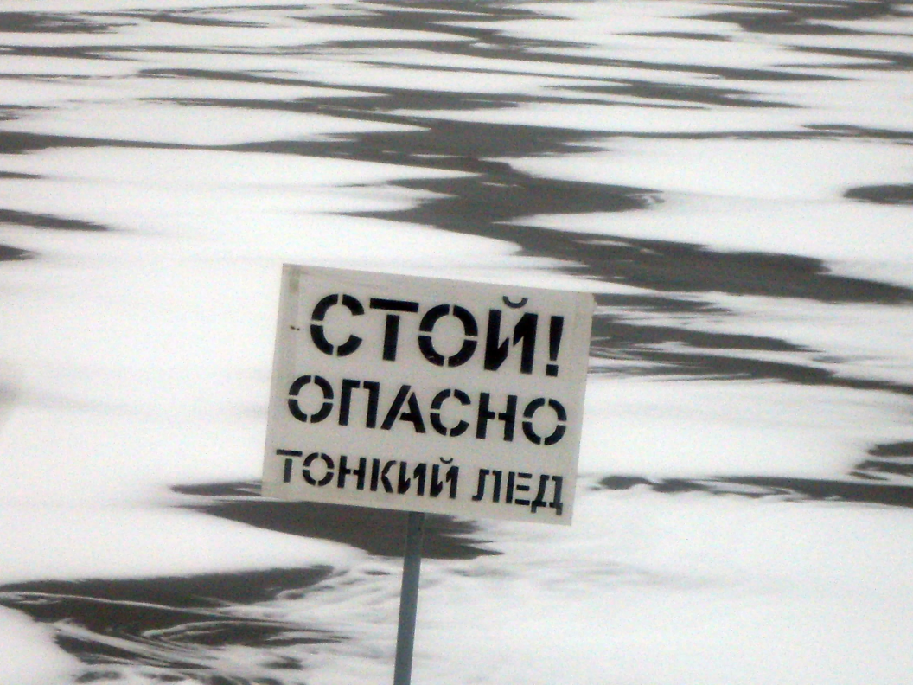
Осторожно, тонкий лёд!!!
Приближается время весеннего паводка. Лед на водоёмах становится рыхлым, «съедается» сверху солнцем, подтачивается течением. Очень опасно по нему ходить: в любой момент может рассыпаться под ногами и сомкнуться над головой.
Помните:
На весеннем льду легко провалиться;
Быстрее всего процесс распада льда происходит у берегов;
Весенний лед, покрытый снегом, быстро превращается в рыхлую массу.
Не выходите на лед во время весеннего паводка.
Не стойте на обрывистых и подмытых берегах – они могут обвалиться.
Если вы оказались свидетелем несчастного случая на реке или озере, не теряйтесь, не убегайте домой, а громко зовите на помощь, взрослые услышат и смогут выручить из беды.
Будьте осторожны!
Не подвергайте свою жизнь опасности!

Slide 5
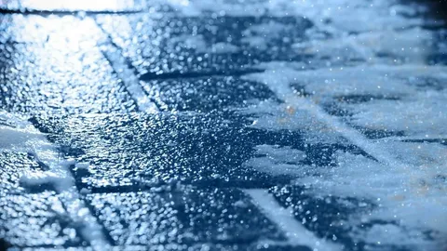
Осторожно, Гололёд!!!
ГОЛОЛЁД - это слой плотного льда, образовавшийся на поверхности земли, тротуарах, проезжей части улицы и на предметах (деревьях, проводах и т.д.) при намерзании переохлажденного дождя и мороси (тумана). Обычно гололед наблюдается при температуре воздуха от 0°С до минус 3°С. Корка намерзшего льда может достигать нескольких сантиметров.
ГОЛОЛЕДИЦА - это тонкий слой льда на поверхности земли, образующийся после оттепели или дождя в результате похолодания, а также замерзания мокрого снега и капель дождя.
ГОЛОЛЁД - это слой плотного льда, образовавшийся на поверхности земли, тротуарах, проезжей части улицы и на предметах (деревьях, проводах и т.д.) при намерзании переохлажденного дождя и мороси (тумана). Обычно гололед наблюдается при температуре воздуха от 0°С до минус 3°С. Корка намерзшего льда может достигать нескольких сантиметров.
ГОЛОЛЕДИЦА - это тонкий слой льда на поверхности земли, образующийся после оттепели или дождя в результате похолодания, а также замерзания мокрого снега и капель дождя.
КАК ДЕЙСТВОВАТЬ ВО ВРЕМЯ ГОЛОЛЁДА (ГОЛОЛЕДИЦЫ):
Надевайте обувь на низком каблуке или без него с рельефной подошвой из пористых материалов.
Передвигайтесь медленно.
Не занимайте руки хрупкой или тяжёлой ношей.
Не держите руки в карманах.
Не проходите вблизи зданий, чтобы избежать падающей сосульки.
Соблюдайте особую осторожность при переходе дороги.
Старайтесь обходить опасные места (замёрзшие лужи, лестницы, склоны и т.п.)

